Slide 1
6.6 哈密尔顿回路及旅行推销员问题
6.6.1 哈密尔顿回路( Hamiltonian circuit)
连通图G(V,E)中的回路称为哈密尔顿回路，若该回路包括图中所有的点。显然哈密尔顿回路有且只有 n 条边，若|V|=n
连通图具有哈密尔顿回路的充分必要条件是什么？这个问题是由爱尔兰数学家哈密尔顿1859年提出的，但至今仍未解决
欧拉回路是对边进行访问的问题，哈密尔顿回路是对点进行访问的问题
搜索哈密尔顿回路的难度是 NP-complete
任两点间都有边的图称为完全图(或全连接图)
完全图中有多少个不同的哈密尔顿回路？
完全图中有多少个边不相交的哈密尔顿回路？
最小哈密尔顿回路问题 (NP-complete)
哈密尔顿路径：包含图中所有点的路径
为什么说找两点间的最长路是非常困难的问题？
(n−1)!/2
(n−1)/2

Slide 2
6.6.2 旅行推销员问题(Traveling Salesman Problem)
旅行推销员问题(TSP)：设v₁, v₂, ...,v_{n} 为 n 个已知城市，城市之间的旅程也是已知的，要求推销员从 v₁出发，走遍所有城市一次且仅一次又回到出发点，并使总旅程最短
这种不允许点重复的旅行推销员问题就是最小哈密尔顿回路问题
一般旅行推销员问题(GTSP)：允许点重复的TSP
当网路边权满足三角不等式时，一般旅行推销员问题就等价于最小哈密尔顿回路问题
当网路边权不满足三角不等式时，只要用两点间最短路的距离代替原来的边权，就可以满足三角不等式，在此基础上求最小哈密尔顿回路
典型的应用：
乡邮员的投递路线
邮递员开邮箱取信的路线问题
邮车到各支局的转趟问题

Slide 3
TSP 的启发式算法(Heuristic algorithm)
穷举法：指数算法
分支定界法：隐枚举法
二交换法 (two-option, Lin’s algorithm)
  哈密尔顿回路可以用点的序列表示
  从任一个哈密尔顿回路(即任何一个序列)出发
  按照一定顺序试图交换相邻两个点的顺序，若路程减少则完成交换，继续下一个交换；若没有改善，则不进行本次交换，尝试下一个交换；若所有的相临交换都试过而不能改善，则算法结束，得到一个局部最优点
模拟退火 (Simulated Annealing)
  随机地采用二交换法
  当交换后没有使目标函数改善，也可能以玻尔兹曼分布概率被接受，但这种概率是随模拟的温度下降而减少的
  发挥了计算机的优点，尽量减少陷入局部极值点
  模拟物理机制

Slide 4
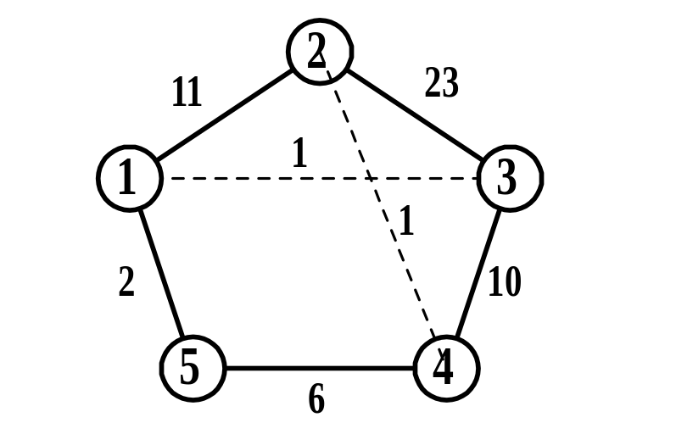
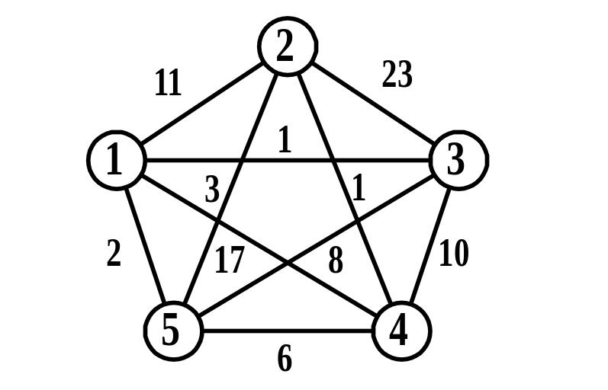
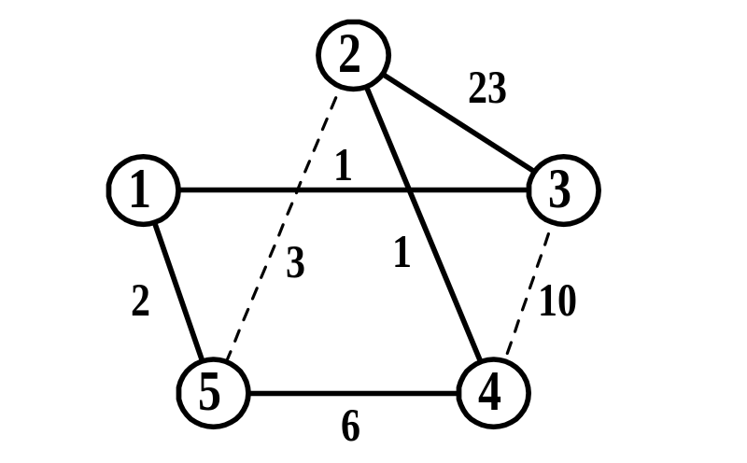
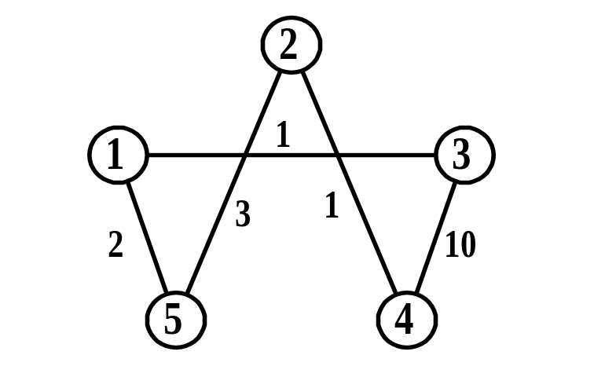
二交换法举例
初始解：1-2-3-4-5
→ 1-3-2-4-5
1-3-2-4-5 → 1-3-4-2-5
1-3-4-2-5 → 1-3-4-5-2 ×
→ 5-3-4-2-1 × → 3-1-4-2-5 ×

Slide 5
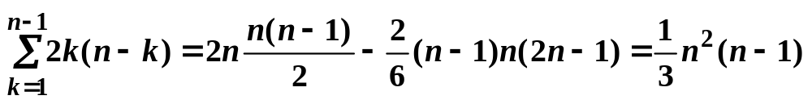
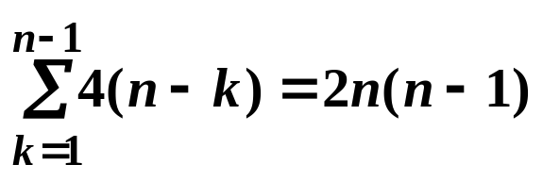
算法复杂度
Prim算法
  i=1 n − 1 次比较，最多 n − 1 次赋值
  i=2 2(n − 2) 次比较，最多 2(n − 2) 次赋值
  i=k k(n − k) 次比较，最多 k(n − k) 次赋值
Dijkstra算法
  i=1 n − 1 次临时标记，永久标记 n − 1 次比较和赋值
  i=2 n − 2 次临时标记，永久标记 n − 2 次比较和赋值
  i=k n − k 次临时标记，永久标记 n − k 次比较和赋值

Slide 6
Prim算法的改进
增加一个辅助记录型数组，用以记录当前 V 中各节点到 V 的最小边， minedge[i].cost 记录该边的权值， minedge[i].vex 记录该边 V 中的顶点。若 minedge[i].cost<0 则表明 i 点进入集合 V
for i:=2 to n do begin minedge[i].vex:=1; minedge[i].cost:=w[1,i] end;
for i:=1 to n − 1 do
begin
mi:=maxint;
for j:=2 to n do if (minedge[j].cost>0) and (minedge[j].cost<mi) then
begin k:=j; mi:=minedge[j].cost end;
minedge[k].cost:= − minedge[k].cost; {找到 k，将 k 加入集合 V}
for j:=2 to n do if (w[k,j]<minedge[j].cost) then
begin
minedge[j].cost:=w[k,j];
minedge[j].vex:=k;
end;
end; { 该算法复杂度 约为 5n(n-1) }

Slide 7
匹配问题 (Matching Problem)
定义：图中一组边的集合，当图中的每个节点最多只与该集合中的一条边相关联，则该边集就成为匹配。
1、两部图的匹配问题
图中的节点可分为两个集合，X, Y，X 与 Y 之间有边相连，但 X 内部和 Y 内部无关联边，称为两部图
  运输问题实际上是两部图的最小费用最大流问题
  任务分配问题实际上是两部图的最小完全匹配问题
2、非两部图的匹配问题
  (1) 最大基数匹配(maximum cardinality matching)
  (2) 最大权匹配(maximum weight matching)
  (3) 最小完全匹配(minimum weight perfect matching)
  (4) 最优分数匹配(optimal fractional matching)

Slide 8
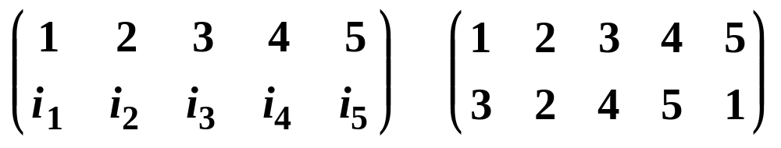
任务分配问题、匹配问题和TSP的关系
三个问题都有一个 n×n 正权值的边权矩阵
三个问题的解都可以用代数置换(permutation)表示
i₁, i₂, i₃, i₄, i₅ 是 1, 2, 3, 4, 5 的任一排列，表示元素位置的交换
轮换，全轮换，对换
TSP的解必须是一个全轮换
任务分配问题的解可以是任一个置换
匹配的解必须是 n/2 个对换
任务分配问题是匹配问题的松弛问题

